Slide 1
Semana 2 - CI/TDD (Continuos Integration/TDD)

Slide 2

Panorámica de la sesión
1
Sesión Síncrona 1
Aprender
Tema 1: Introducción a Git y Github
Tema 2: Administracion de un proyecto usando Github
Tema 3: Despliegue en producción de una App R Markdown
Cierre de sesión

Slide 3
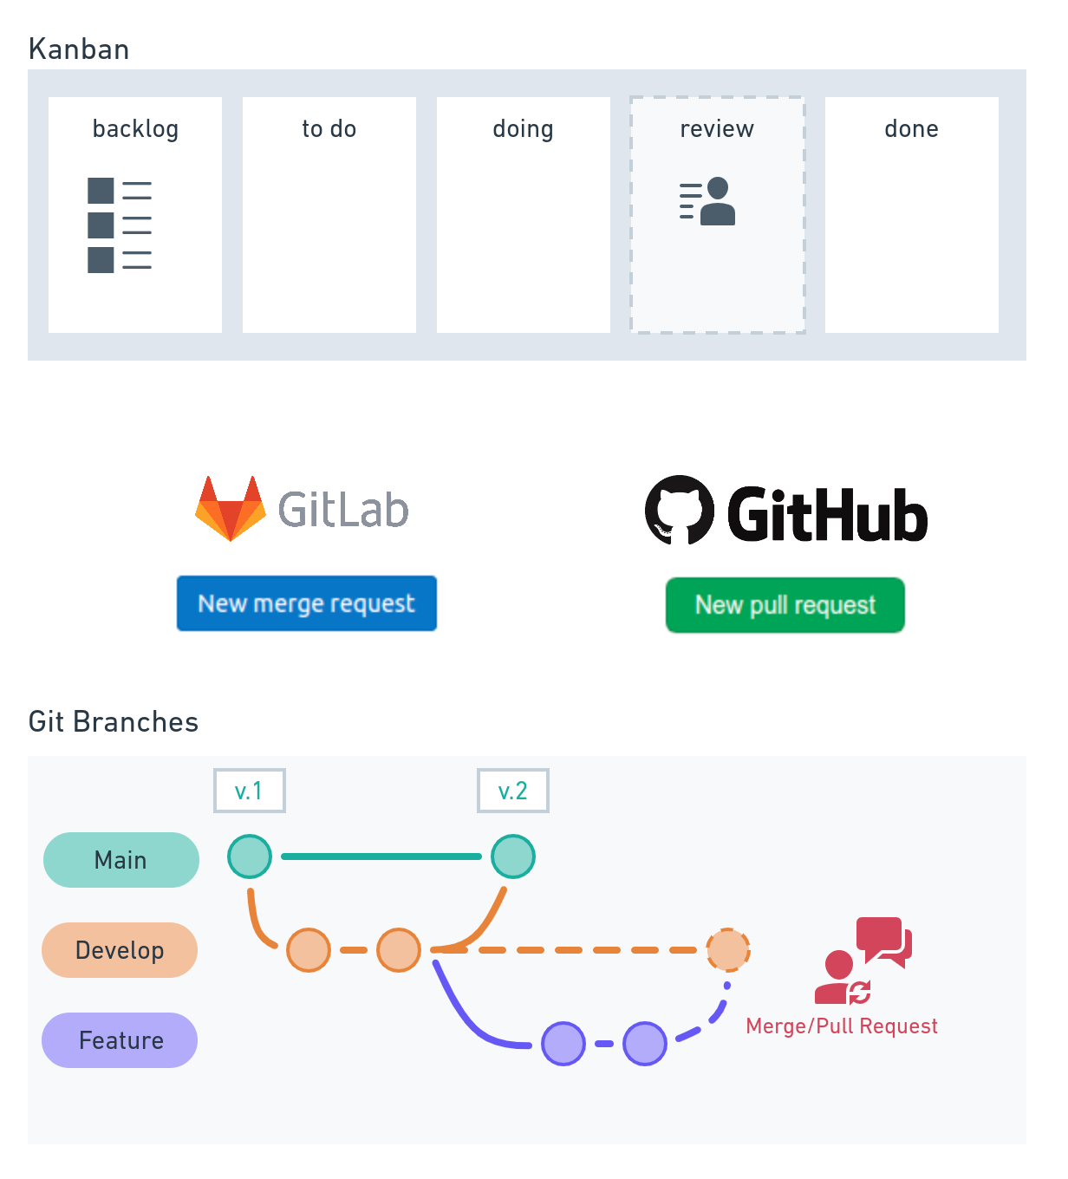
Propósito | Tema 1: Introduccion a Git y Github
Es importante conocer los fundamentos de herramientas para almacenar código de forma segura y eficiente,
Trabajar en equipos remotos
Administrar tu proyecto de software con tableros Kanban
Desplegar en producción tus proyectos

Slide 4
Tema 2: CI - pruebas unitarias
En esta sección crearemos 2 issues para realizar pruebas unitarias
Las pruebas unitarias permiten probar bloques de codigo que realizan calculos precisos en una clase y que funcionan de forma independiente sin interaccion con componentes graficos o APIs

Slide 5
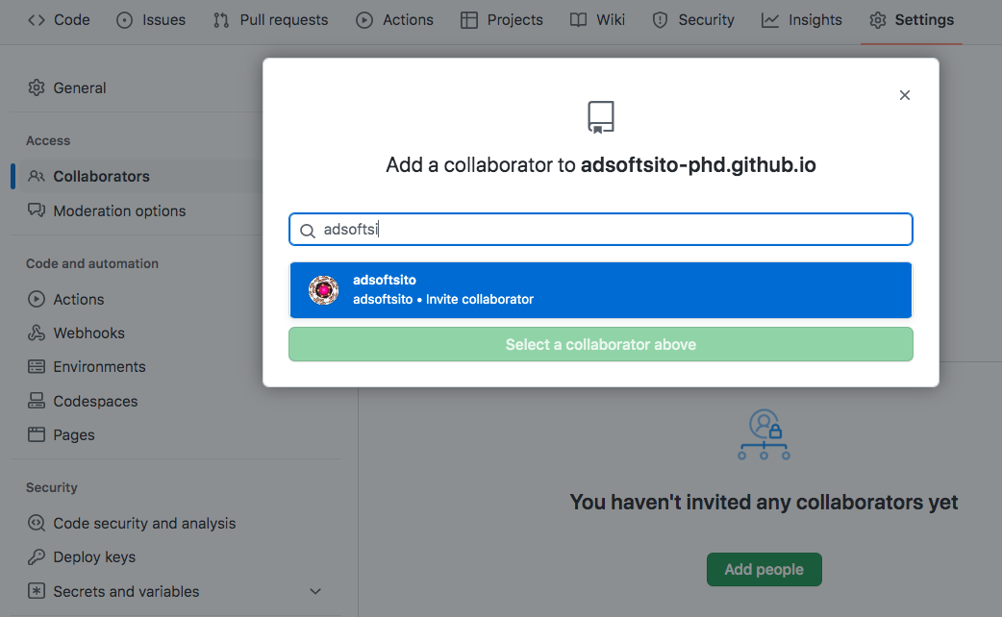
Tema 2: CI - pruebas unitarias
Agregar a un colaborador, ir a Settings -> Collaborators -> Add people

Slide 6
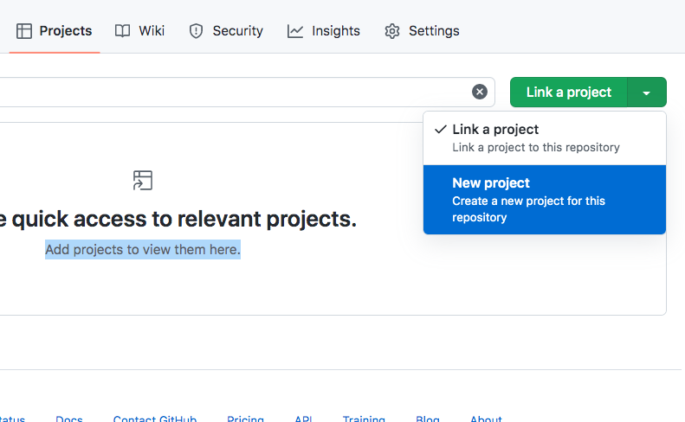
Tema 2: CI -pruebas unitarias
Crear un Tablero Kanban para administrar las tareas, ir a Projects -> Link a project -> New project

Slide 7
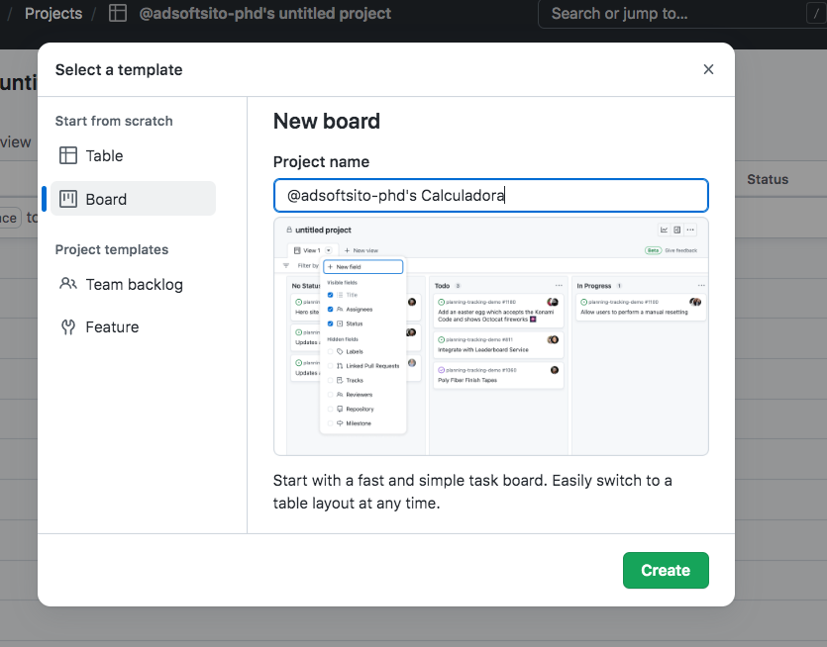
Tema 2: Creación Dashboard
Seleccionar Board y asignar un nombre al proyecto.

Slide 8
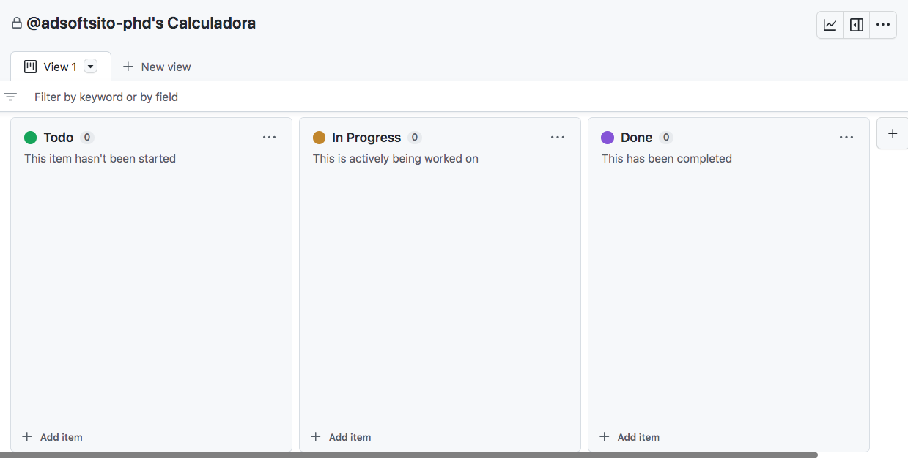
Tema 2: Creación Dashboard
Se visualizara nuestro tablero con las 3 columnas basicas
NOTA: Podemas agregar mas vistas como: tipo excel o Gantt

Slide 9
Tema 2: Creación Issues para Sprint
Issues : media, desv_standard
NOTA: Cada issue puede considerarse una tarea especifica que puede desarrollar un ingeniero de forma aislada sin dependencias de otras tareas.
Regularmente las tareas de historia de usuario pueden convertirse en un issue

Slide 10
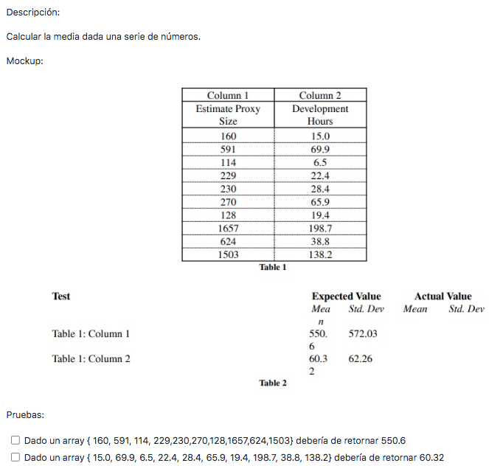
Tema 2: Creación issue, ejemplo plantilla
Crear Issue media
ir Issues -> New Issue
NOTA: Tener al menos las 3 secciones de: Descripcion, Mockup y Pruebas.
Las pruebas de cada issue deberan codificarse en Angular/Jasmine para efectos de QA

Slide 11
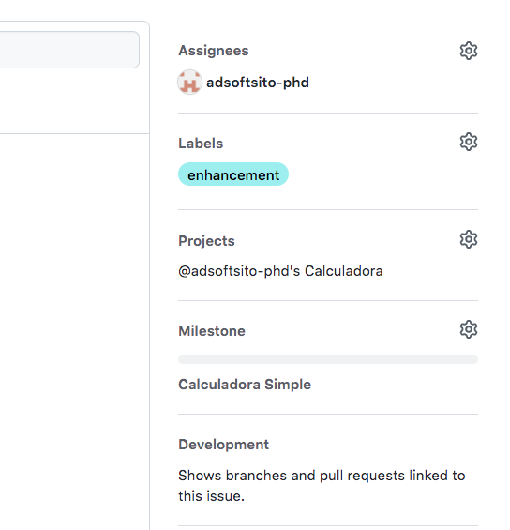
Tema 2: Creación issue - media
Configurar:
- Responsable de la tarea
- Tipo de actividad
- Seleccionar Proyecto
- Seleccionar etapa.
Click en
Submit New issue

Slide 12
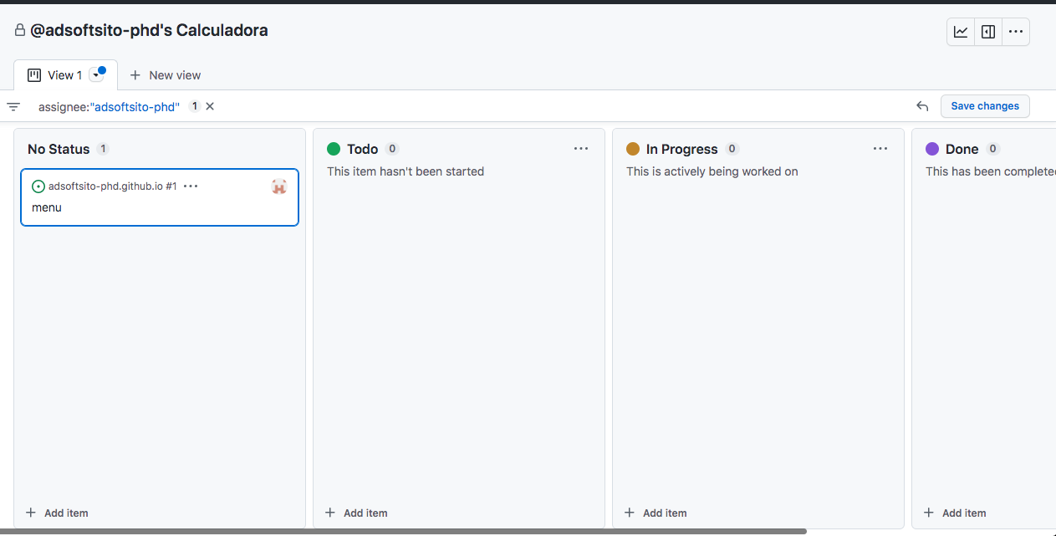
Tema 2: Creación issue - media
Verificar que el issue media, aparezca en el Tablero Kanban.
Revisar el numero de issue generado, #1, #2, … #n.
Este numero de sera usado para cada commit realizado que afecte a este issue.
Ejemplo:
git commit -m “mensaje #1”

Slide 13
Tema 2: Crear branch media
Crear branch media (mismo nombre del issue) a nivel de branch develop
git checkout develop
git branch media
git checkout media

Slide 14
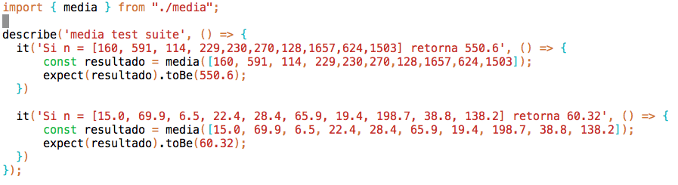
Tema 2: Primero se crean las pruebas definidas en el issue
Crear media.spec.ts en carpeta en src/app/media
cd src/app
mkdir media
cd media
vi media.spec.ts

Slide 15
Tema 2: Hacer que las pruebas fallen
Si ejecutamos :
npm test -- --no-watch --no-progress --browsers=ChromeHeadlessCI
Todas las pruebas fallaran, debido a
No existe la clase media
No existen los metodos con el codigo que hagan pasar las pruebas

Slide 16
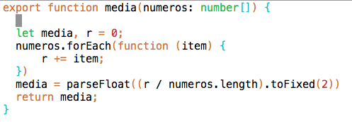
Tema 2: Creamos solo el codigo minimo, indispensable para que pasen las pruebas
Crear media.ts en carpeta en src/app/media
vi media.ts

Slide 17
Tema 2: Hacemos que las pruebas pasen
Si ejecutamos nuevamente:
npm test -- --no-watch --no-progress --browsers=ChromeHeadlessCI
Las pruebas unitarias pasaran

Slide 18
Tema 2: Refactoring
En el paso anterior hicimos que las pruebas pasaran, con el codigo minimo indispensable
En caso que el codigo pueda ser mejorado hacemos un Refactoring, realizando mejoras al codigo existente para que sea mas elegante, eficiente, evite duplicidad, entre otros.

Slide 19
Tema 2: Subir branch media
Subir branch media
git add .
git commit -m “create media #1”
git push origin media
Crear Pull request de media a develop

Slide 20
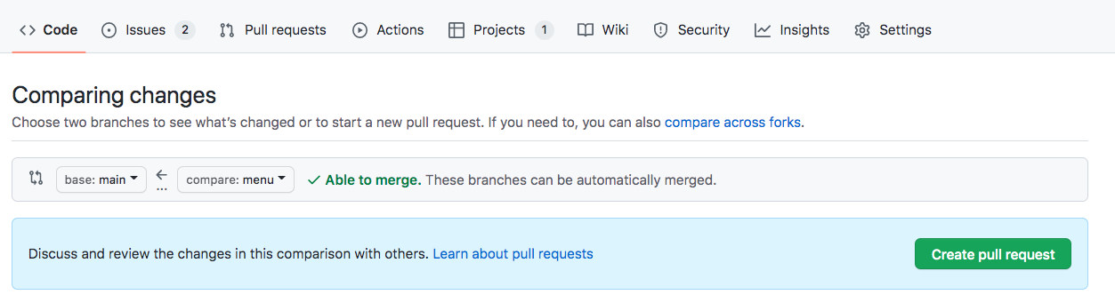
Tema 2: Creación de Pull Request
Cuando nuestro issue este terminado y probado, creamos un Pull Request para integrar nuestro branch al proyecto principal
Ir a menu Pull Request -> New Pull Request.
Seleccionar branch media como compare
Seleccionar branch develop como base

Slide 21
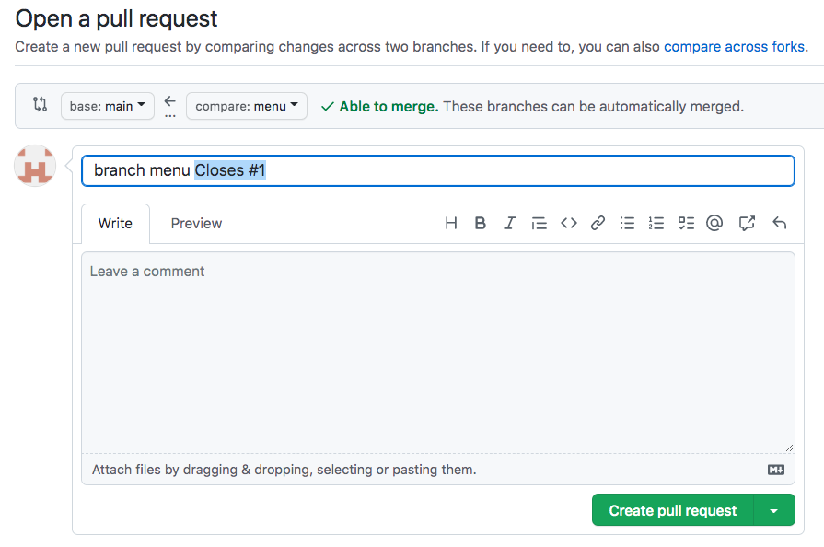
Tema 2: Creación de Pull Request
Asegurarse el nombre del Pull Request contenga alguna de las palabras:
Closes #n, Resolves #n, Fixes #n
Ejemplo:
branch menu Closes #1
branch suma Resolves #2
branch resta Fixes #3

Slide 22
Tema 2: Creación de Pull Request
Verificar se dispare WF automaticamente
Resolver conflictos
Esperar revisor apruebe los cambios

Slide 23
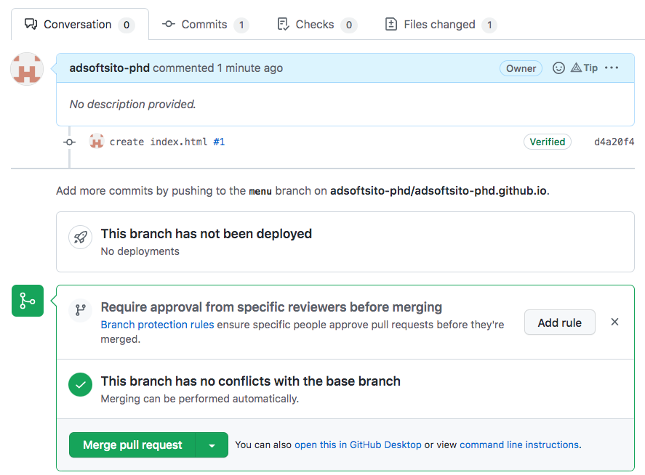
Tema 2: Creación Pull Request
Presionar Merge Pull Request
Presionar Confirm Merge

Slide 24
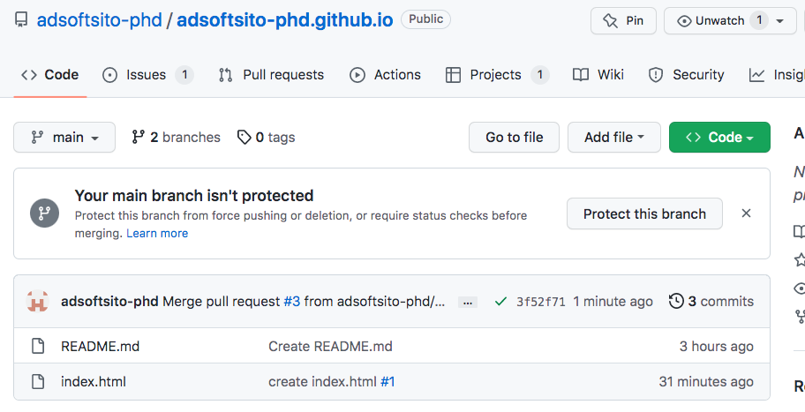
Tema 2: Creación de Pull Request
Verificar nuestro codigo de media entre integrado al branch develop

Slide 25
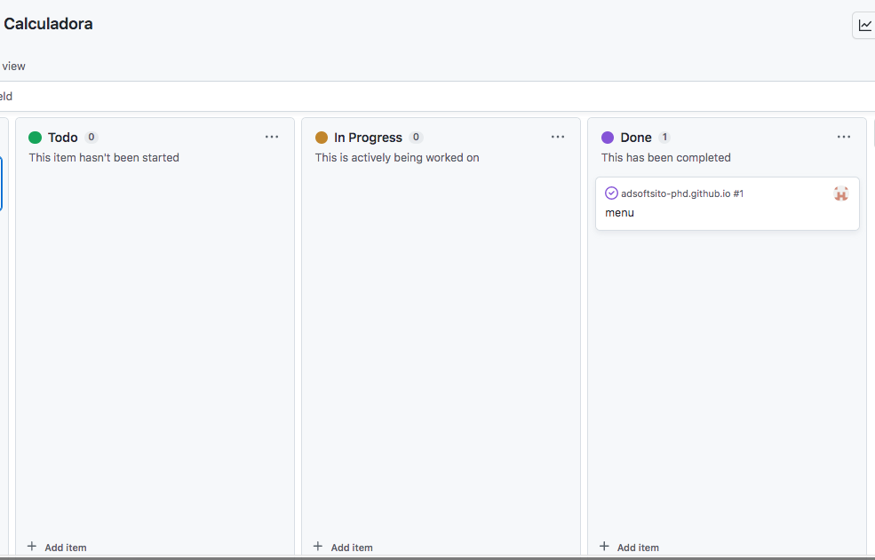
Tema 2: Creación de Pull Request
Verificar que el issue media se haya movido automaticamente a columna Done ( solo al llegar a master )

Slide 26
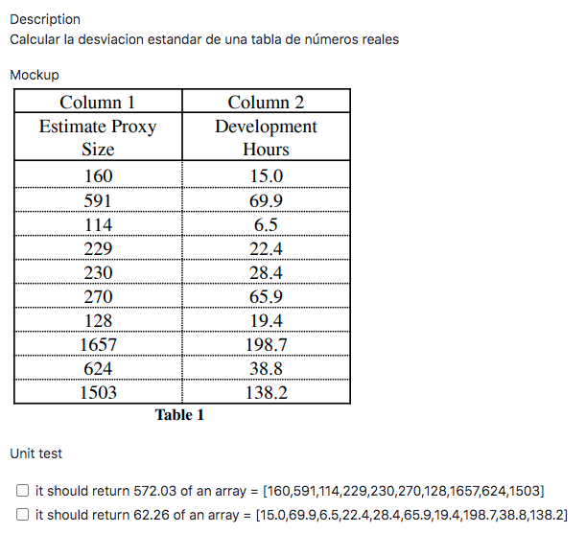
Tema 2: Issue desv_standard
Repetir proceso para issue desv_standard

Slide 27
Tema 2: Creación de branch desv_standard
Desde la terminal bajar los cambios en branch develop, para descargar el codigo de issue media.
NOTA: el issue desv_standard depende de los calculos del issue media
git checkout develop
git pull origin develop
git branch desv_standard
git checkout desv_standard

Slide 28
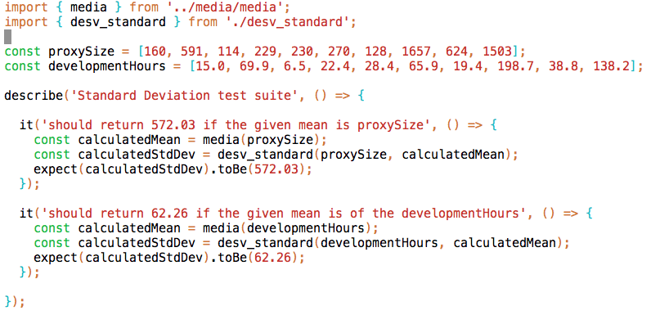
Tema 2: Primero creamos pruebas para issue desv_standard
Crear desv_standard.spec.ts en carpeta en src/app/desv_standard
cd src/app
mkdir desv_standard
cd desv_standard
vi desv_standard.spec.ts

Slide 29
Tema 2: Hacemos que fallen las pruebas de desv_standard
Si ejecutamos :
npm test -- --no-watch --no-progress --browsers=ChromeHeadlessCI
Todas las pruebas fallaran, debido a :
No existe la clase desv_standard,
No existen los metodos con el codigo que hagan pasar las pruebas

Slide 30
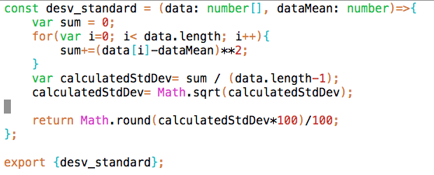
Tema 2: Creamos codigo minimo para que pasen las pruebas de desv_standard
Crear desv_standard.ts en carpeta en src/app/desv_standard
vi desv_standard.ts

Slide 31
Tema 2: Hacemos que pasen las pruebas de desv_standard
Si ejecutamos nuevamente:
npm test -- --no-watch --no-progress --browsers=ChromeHeadlessCI
Las pruebas unitarias pasaran

Slide 32
Tema 2: Refactoring
En caso que sea necesario hacer mejoras al codigo existente, sin que se rompan las pruebas

Slide 33
Tema 2: Mapa de branchs
Subir branch desv_standard
git add .
git commit -m “create branch desv_standard #2”
git push origin desv_standard
Crear Pull request de desv_standard a develop
NOTA: en Pull Request poner Closes #2

Slide 34
Panorámica de la sesión
1
Sesión Síncrona 1
Aprender
Tema 3: Pruebas de integracion

Slide 35
Tema 3: Pruebas de integracion
Las pruebas de integracion permiten:
Probar funcionalidad que integre elementos de UI con variables
Integracion de UI con llamada a metodos
Integracion de UI con visualizacion de contenidos
Llamado a metodos con eventos como Click de un boton
Probar llamadas a Services de una API

Slide 36
Tema 3: Issue integration-test
Crear issue integration-test con las siguientes pruebas:
Should set petname model through ngModel
Should call postCompletion method
Should call completition method when i click the generatepet button
Should render component.result in div result

Slide 37
Tema 2: Creación de branch integration-test
Desde la terminal bajar los cambios en branch develop, para descargar la version actualizada
git checkout develop
git pull origin develop
git branch integration-test
git checkout integration-test

Slide 38
Tema 2: Primero creamos pruebas para el componente textdavinci003
Actualizar textdavinci003.component.spec.ts en carpeta en src/app/textdavinci003,
de acuerdo al siguiente codigo:
https://github.com/adsoftsito/openai/blob/integration-test/src/app/textdavinci003/textdavinci003.component.spec.ts

Slide 39
Tema 2: Hacemos que fallen las pruebas de integration-test
Si ejecutamos :
npm test -- --no-watch --no-progress --browsers=ChromeHeadlessCI
Algunas de las pruebas fallaran, debido a :
Aunque el codigo de textdavinci003.component.ts ya existe, el codigo html o css requiere algunos ajustes

Slide 40
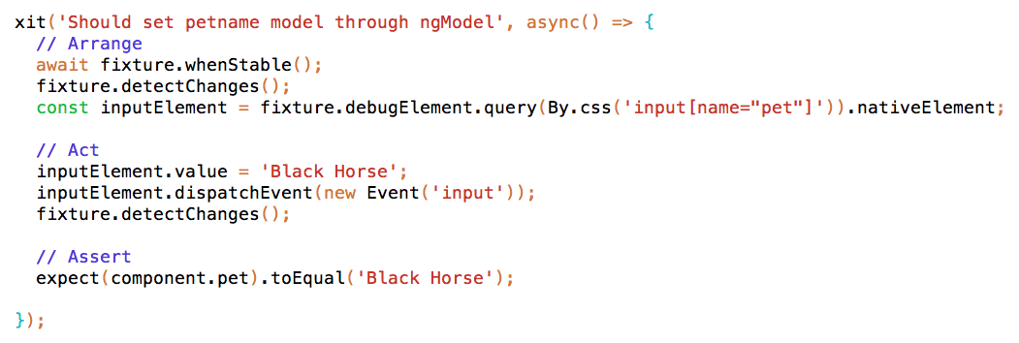
Tema 2: Reto 1
Habilitar la prueba y hacer que pase.

Slide 41
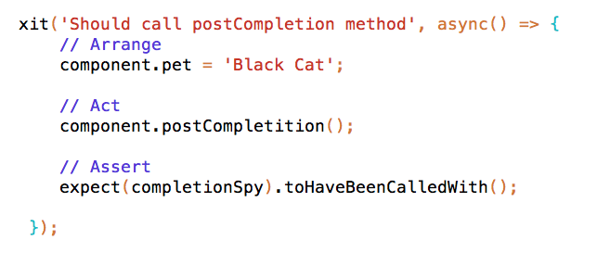
Tema 2: Reto 2
Habilitar la prueba, y hacer que pase.

Slide 42
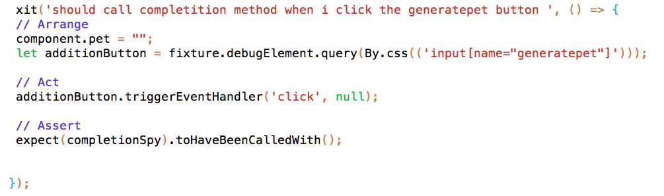
Tema 2: Reto 3
Habilitar la siguiente prueba y hacer que pase.

Slide 43
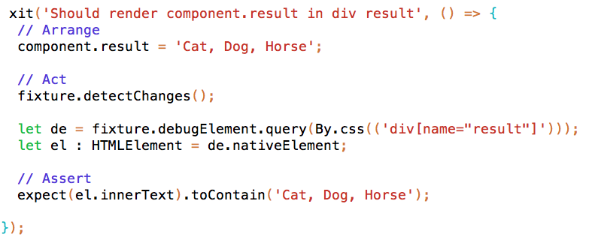
Tema 2: Reto 4
Habilitar la siguiente prueba, y hacer que pase.

Slide 44
Tema 2: Hacemos que pasen las pruebas de integration-test
Si ejecutamos nuevamente:
npm test -- --no-watch --no-progress --browsers=ChromeHeadlessCI
Las pruebas unitarias pasaran

Slide 45
Tema 2: Refactoring
En caso que sea necesario hacer mejoras al codigo existente, sin que se rompan las pruebas
NOTA: este branch aun no debe subirse a github, ya que disparara el WF y no pasara debido a que no podemos subir el key de openai de forma segura ( por el momento )

Slide 46
Panorámica de la sesión
1
Sesión Síncrona 1
Aprender
Tema 2:
Cierre de sesión

Slide 47
Cierre de la sesión

